Slide 1
Pared Abdominal
Alejandro Urbina Sanchez

Slide 2
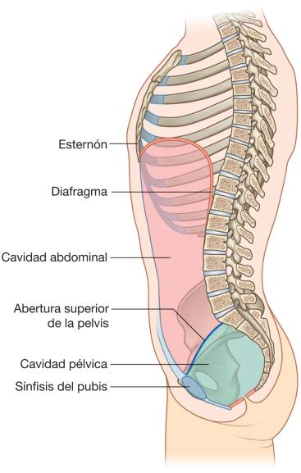

Slide 3
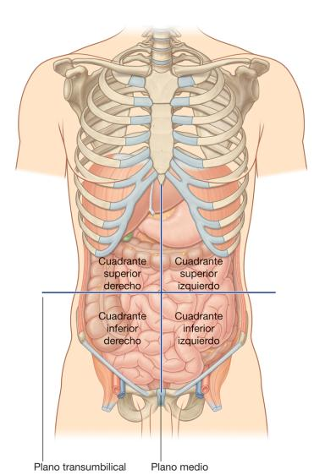

Slide 4
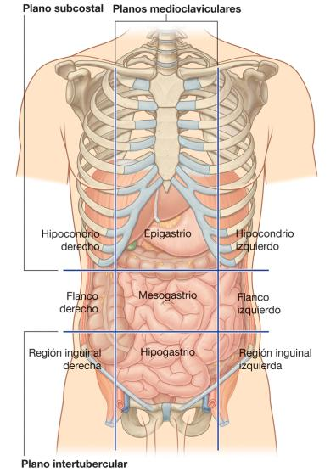

Slide 5
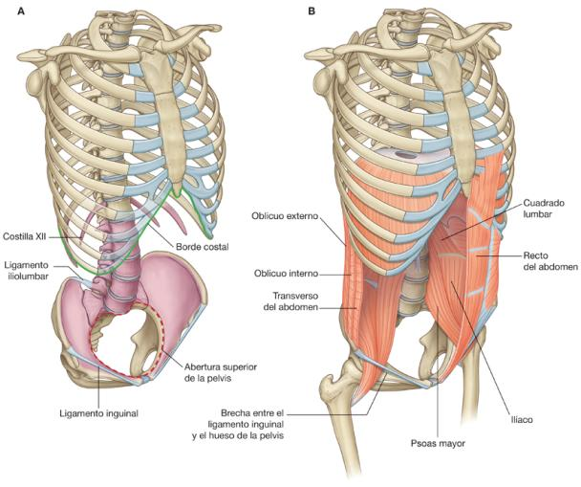
Pared anterolateral del abdomen

Slide 6
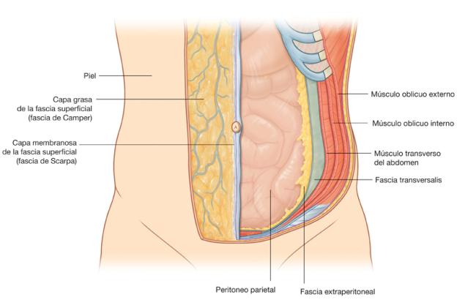
Fascia superficial

Slide 8
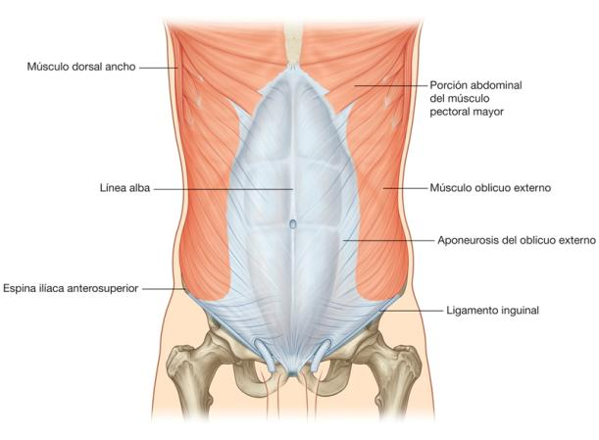
Oblicuo externo

Slide 9
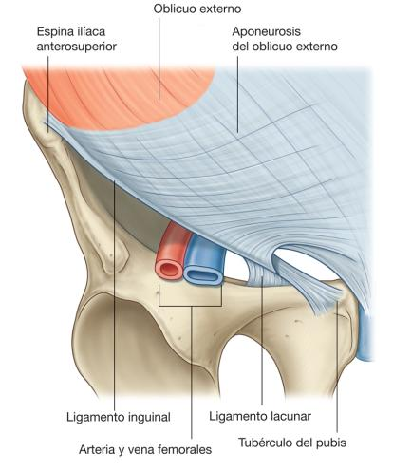
Ligamento inguinal

Slide 10
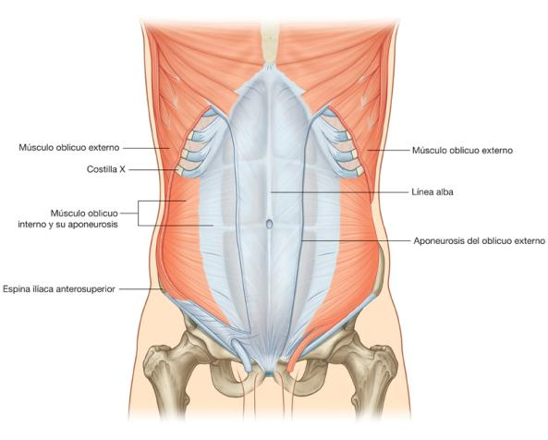
Oblicuo interno
Notes:
Protegen. Comprime el contenido del abdomen; ambos músculos flexionan el tronco; cada uno dobla el tronco a su lado

Slide 11
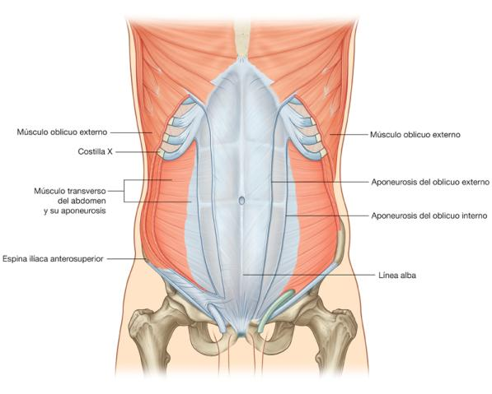
Transverso del abdomen

Slide 12
Fascia transversalis

Slide 13
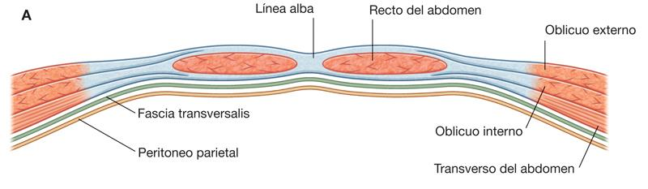
Vaina de los rectos

Slide 14
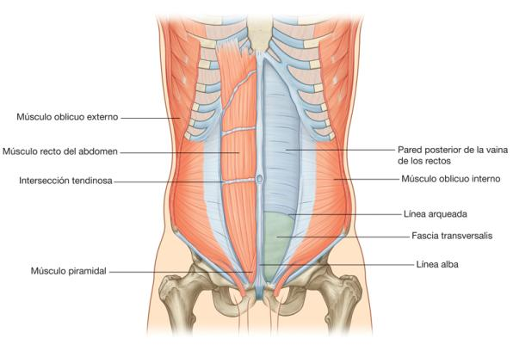
Recto del abdomen

Slide 15
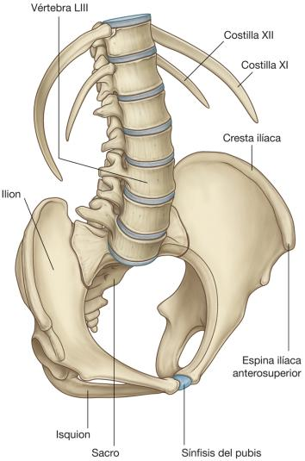
Pared posterior del abdomen

Slide 16
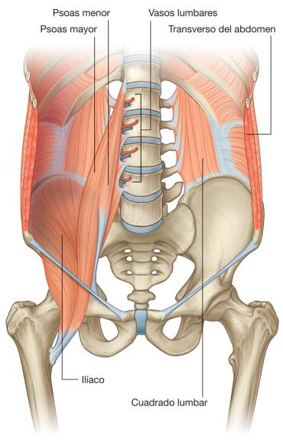

Slide 17
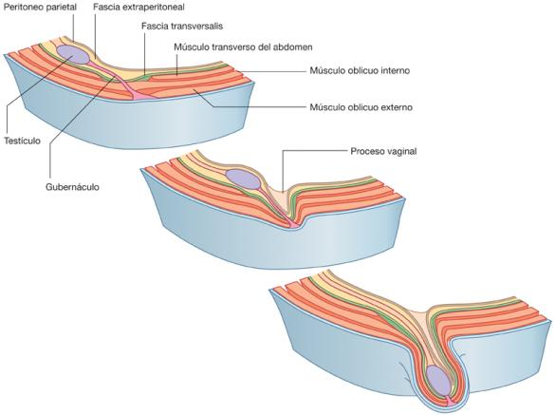
Conducto inguinal
Notes:
Antes del descenso de los testículos y los ovarios desde su posición inicial en la parte superior y posterior de la pared del abdomen, se forma una bolsa peritoneal (el proceso vaginal) (fig. 4.41), que pasa a través de las distintas capas de la pared anterior del abdomen y toma una capa de cada una de ellas:

Slide 18
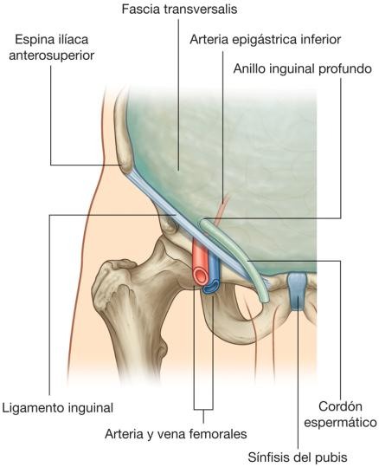
Anillo inguinal profundo
Notes:
En las mujeres, los ovarios descienden a la cavidad pélvica y quedan en relación con el útero en desarrollo. Por tanto, la única estructura que pasa por el conducto inguinal es el ligamento redondo del útero, que es un vestigio del gubernáculo.

Slide 19
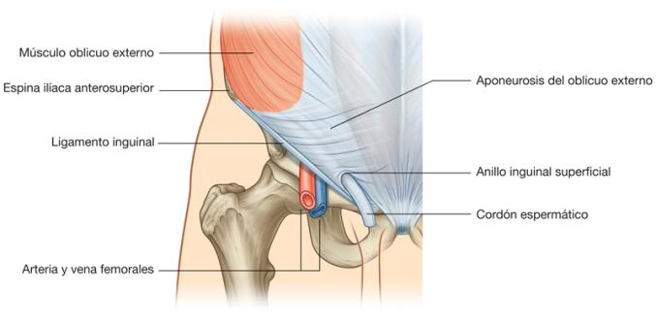
Anillo inguinal superficial

Slide 20
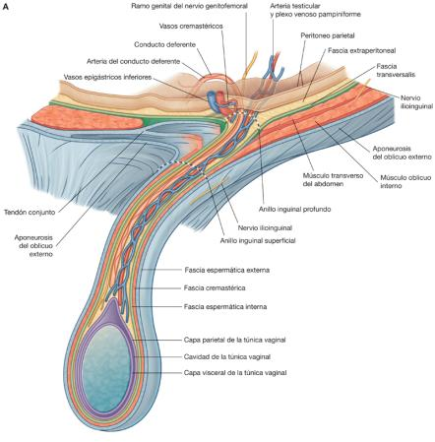
El conducto inguinal contiene:
En los hombres, el cordón espermático.
El conducto deferente y su arteria.
La arteria testicular (de la aorta abdominal).
El plexo venoso pampiniforme (venas testiculares).
El ramo genital del nervio genitofemoral (inerva el músculo cremáster).
Linfáticos.

Slide 21
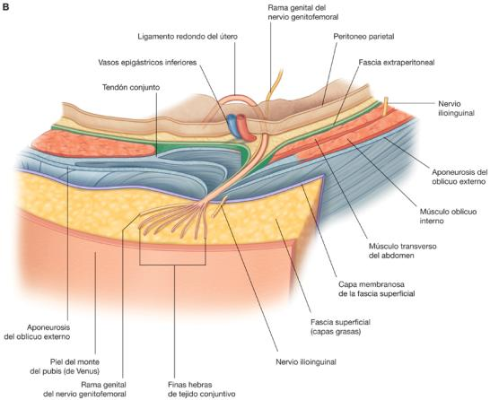
El conducto inguinal contiene:
En las mujeres, el ligamento redondo del útero y la ramo genital del nervio genitofemoral.
Notes:
Reflejo cremastérico
En los hombres, el músculo cremáster y la fascia cremastérica forman la segunda envoltura o envoltura media del cordón espermático. Este músculo y su fascia están inervados por el ramo genital del nervio genitofemoral (L1/L2). La contracción de este músculo y la elevación resultante del testículo se pueden estimular por un arco reflejo. Al tocar con suavidad la piel de la cara anterosuperior del muslo, se estimulan las fibras sensitivas del nervio ilioinguinal. Estas fibras se introducen en la médula espinal en el nivel L1. A este nivel, las fibras sensitivas estimulan las fibras motoras que van en el ramo genital del nervio genitofemoral, lo que provoca la contracción del músculo cremáster y la elevación del testículo.
El reflejo cremastérico es más marcado en niños y disminuye con la edad. Puede estar ausente en algunos trastornos neurológicos, igual que muchos reflejos. Aunque se puede utilizar para explorar la función medular en L1 en hombres, su valor clínico es limitado.

